Slide 1
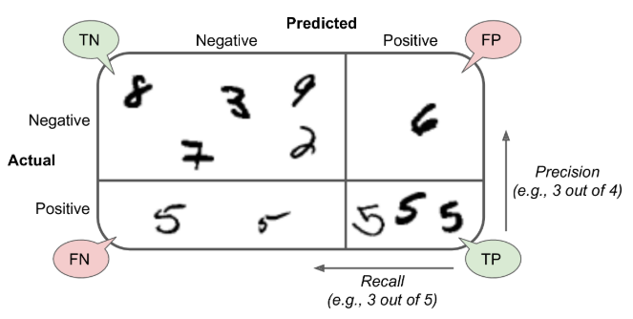


False Negative →
đáng là positive mà predict thành negative
False Positive →
đáng là negative mà predict thành positive

Slide 2
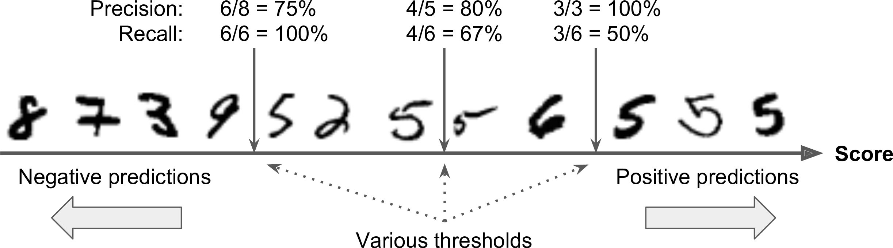
False Negative
False Positive
True Positive
❷
❶
❸

